Slide 1
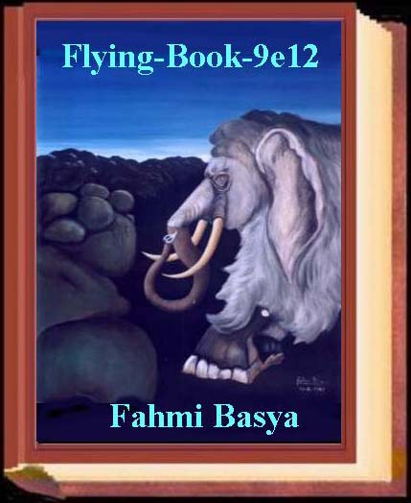
Flying-Book-9e12
GAJAH dan SEMUT
Fahmi Basya

Slide 2
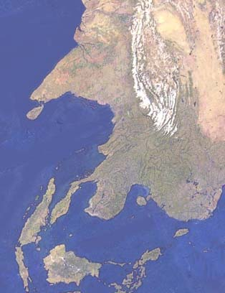

Di sini kita melihat gambar gajah (Al-Fiil)
India
Apa tidak kamu lihat bagaimana Penguasamu berbuat kepada tentara Gajah ?
(Al-Quran, surat Al-Fiil, ke 105 ayat 1)

Slide 3
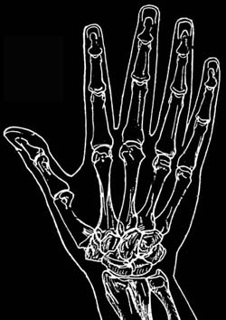
Ini adalah jari tangan manusia.
Ruas jari dan tapak tangan ada 19 sama dengan jumlah huruf Basmalah 19 huruf
orang
(An-Naas)
114
9
18
1
8
Semut
(An-Naml)
10
17
19
113
7
27
Kalau kita berjalan dari sini, dengan hitungan 105 mengikuti nomor surat Gajah pada Al-Quran,
2
11
16
26
112
20
3
6
12
25
Maka kalau kita teruskan :
106
111
21
107
15
24
Ternyata, kita tiba di ujung telunjuk pada nomor 114. Padahal di dalam Al-Quran surat nomor 114 bernama “ORANG” (An-Naas).
105
108
13
5
Gajah
(Al-Fiil)
110
4
22
14
23
109
Jadi, jika ibu jari itu = Gajah, maka telunjuk = Orang
Coba kita teruskan. Menurut aturan No surat Al-Quran, setelah 114 adalah 1

Slide 4
Al-Qur’an :
Surat ke 105 = Al-Fiil = Gajah
Surat ke 114 = An-Naas = Orang
Surat ke 27 = An-Naml = Semut

Slide 5
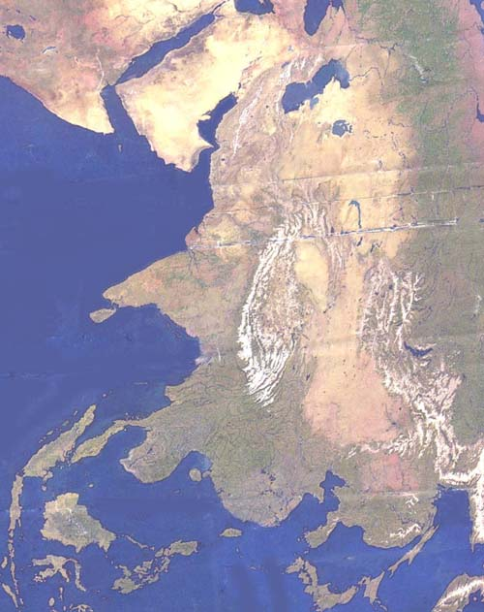
Jika kita membuat gambar tangan dengan India sebagai ibu jari, maka ekspresinya sebagai berikut :
India
Terlihat Philippina sebagai kelingking
Pertanyaannya :
Adakah Philippina mengekspresikan gambar semut ?
Philippina

Slide 6
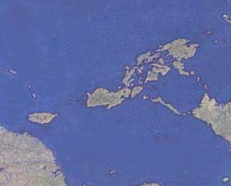
Adakah gambar semut di sini ?

Slide 7
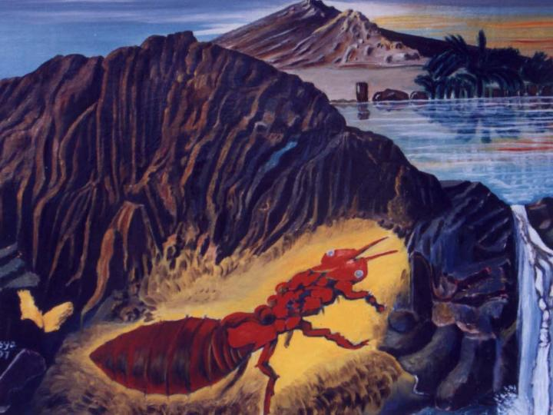
Nama: Semut
Ukuran 80 cm x 70 xm
Cat minyak di atas kanvas Kawasan Philippina Pelukis Fahmi Basya
Berkata seekor semut: “Hai semut-semut, masuklah ke tempat-tempat kediaman kamu agar tidak diinjak-injak kamu oleh Sulaiman dan tentaranya dalam keadaan mereka tidak sadar”
(Al-Quran, surat Semut, ke 27 ayat 18)
One of the ants said: “O ye ants, get into your habitations, lest Solomon and his hosts crush you (under foot) without knowing it.”
(Al-Quran, surat Semut, ke 27 ayat 18)

Slide 8

Berlanjut ke Flying-Book-9e13
(Dia) Yang menciptakan tujuh langit bertingkat-tingkat
engkau tidak dapat lihat pada ciptaan Ar-Rahman itu hal yang tidak beres.
Maka ulangkanlah pemandangan. Adakah engkau lihat yang cacat ?.
Kemudian ulangkanlah penglihatan dua kali,
niscaya kembali pemandangan itu kepada mu dengan menengadah dan hampa
(Al-Quran, surat Mulku, ke 67 ayat 3-4)
He Who created the seven heavens one above another: no want of proportion wilt thou see in the Creation of The Most Gracious. So turn thy vision again: seest thou any flaw ?. Again turn thy vision a second time: (thy) vision will come back to thee dull and discomfited, in a state worn out.
Dan tidak kami mengutusmu melainkan rahmat untuk Alam Semesta
(Al-Quran, surat Al-Anbiya’, ke 21 ayat 107)
Direvisi ulang Ahad 21 september 2003, 24 Rajjab 1424

